Slide 1
Геометрический смысл производной.
Уравнение касательной.
f (x)

Slide 2
Используя формулы и правила дифференцирования, найдите производные следующих функций:

Slide 3
1. В чем состоит геометрический смысл
производной ?
2. В любой ли точке графика можно провести
касательную? Какая функция называется
дифференцируемой в точке?
3. Касательная наклонена под тупым углом к
положительному направлению оси Ох.
Что можно сказать о знаке производной и характере монотонности функции?
4. Касательная наклонена под острым углом к
положительному направлению оси Ох.
Что можно сказать о знаке производной и характере монотонности функции?
5. Касательная наклонена под прямым углом к
положительному направлению оси Ох.
Что можно сказать о производной?

Slide 4
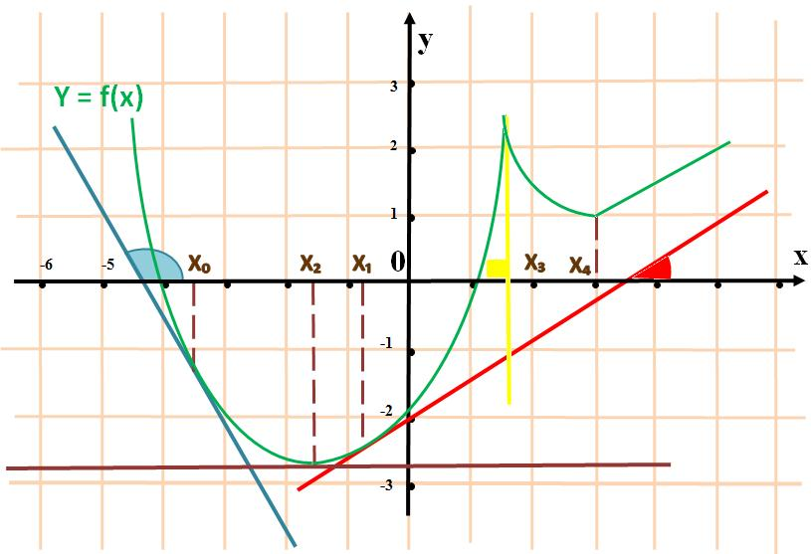
для дифференцируемых функций : 0° ≤ α ≤ 180°, α ≠ 90°
положение
касательной не
определено
tg α не сущ.
f ´(x3) не сущ.
α - тупой
tg α < 0
f ´(x₀) < 0
α – острый
tg α >0
f ´(x1) >0
α = 0
tg α =0
f ´(x2) = 0

Slide 5
y
M
f (x)
x

Slide 6
Уравнение касательной
  y = f / (x0) · (x - x0) + f(x0)
  (x0; f(x0)) – координаты точки касания
  f´(x0) = tgα =k – тангенс угла наклона касательной в данной точке или угловой коэффициент
  (х;у) – координаты любой точки касательной

Slide 7
№1. Найдите угловой коэффициент касательной к кривой в точке с абсциссой х0= - 2.
Задание В8 ФБТЗ ЕГЭ

Slide 8
№2. Укажите значение коэффициента k при котором графики линейных функций
y = 8х+12 и y = kх – 3 параллельны.
Задание В8 ФБТЗ ЕГЭ
Ответ: 8.

Slide 9
№3. Функция у = f(х) определена на промежутке (-7; 7). На данном ниже рисунке изображен график ее производной. Найдите число касательных к графику функции у = f(х), которые параллельны оси абсцисс.
У
Задание В8 ФБТЗ ЕГЭ
1
Х
0
1
-1
-1
Ответ: 3.

Slide 10
№4. На рисунке изображена прямая, которая является касательной к графику функции у = p(х) в точке (х0 ; p(х0)). Найдите значение производной
в точке х0.
Задание В8 ФБТЗ ЕГЭ
Ответ: -0,5.

Slide 11
№5. К графику функции f(x) провели все касательные параллельные прямой y=2x+5 или совпадающие с ней. Укажите количество точек касания.
Задание В8 ФБТЗ ЕГЭ
У
1
Х
0
1
-1
-1
Ответ: 4.
Notes:
Ш.А. Алимов. Алгебра 7 класс. №102 (2)

Slide 12
Самостоятельная работа
Напишите уравнения касательных к графику функции
в точках его пересечения с осью абсцисс.

Slide 13
Фамилия, имя | Тестирование | Творческое задание | Урок +,-, | :), :(, :|

Slide 14
1 группа
№1. В чем заключается геометрический смысл производной?
№ 2. Какими свойствами должна обладать функция у = f(x), заданная на интервале (a; b), чтобы в точке с абсциссой х0 Є (a; b) ее график имел касательную?
№ 3. Какой вид имеет уравнение касательной?
№ 4. Составить уравнение касательной к графику функции f(x) =0,5 -4, если касательная образует с положительным направлением оси абсцисс угол 45 градусов.

Slide 15
2 группа
№1. В чем заключается геометрический смысл производной?
№ 2. Какими свойствами должна обладать функция у = f(x), заданная на интервале (a; b), чтобы в точке с абсциссой х0 Є (a; b) ее график имел касательную?
№ 3. Какой вид имеет уравнение касательной?
№ 4. Напишите уравнение касательной к графику функции f(x) = , параллельной прямой y = 9х – 7.

Slide 16
3 группа
№1. В чем заключается геометрический смысл производной?
№ 2. Какими свойствами должна обладать функция у = f(x), заданная на интервале (a; b), чтобы в точке с абсциссой х0 Є (a; b) ее график имел касательную?
№ 3. Какой вид имеет уравнение касательной?
№ 4. Прямая, проходящая через начало координат, касается графика функции у = f(х) в точке А(-7;14). Найдите .

Slide 17
4 группа
№1. В чем заключается геометрический смысл производной?
№ 2. Какими свойствами должна обладать функция у = f(x), заданная на интервале (a; b), чтобы в точке с абсциссой х0 Є (a; b) ее график имел касательную?
№ 3. Какой вид имеет уравнение касательной?
№ 4. Прямая у=-4х-11 является касательной к графику функции . Найдите абсциссу точки касания.

